Slide 1
Удивление-как один из внутренних механизмов формирования положительной мотивации школьников на уроках английского языка

Slide 2
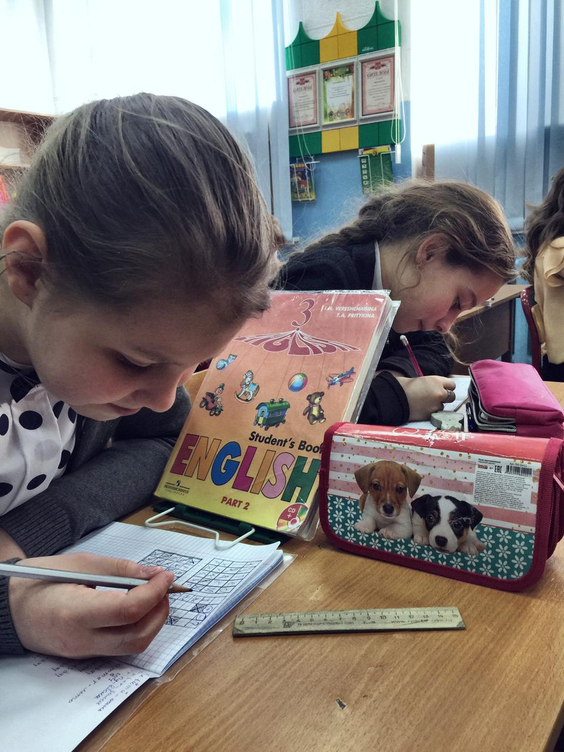
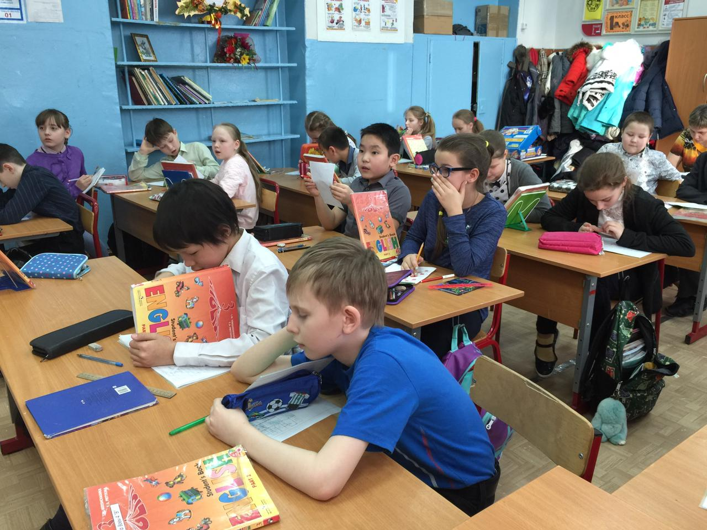
Teenager-screenager(от screen-экран)

Slide 3
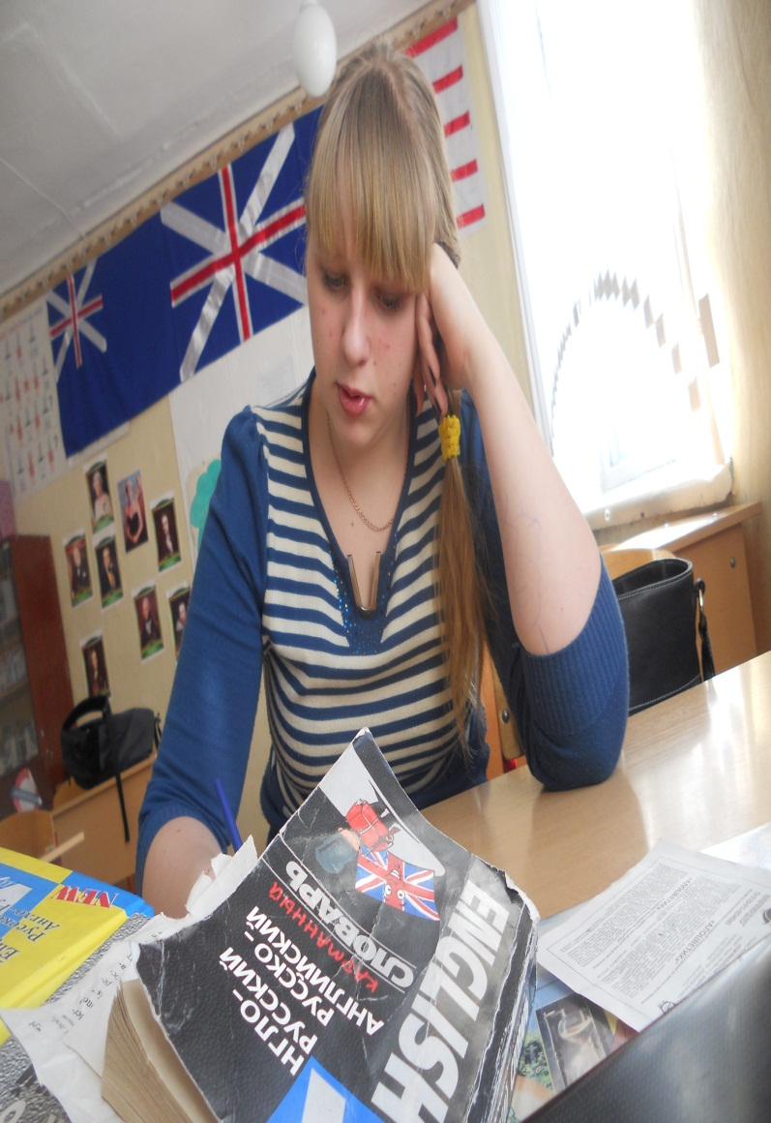
Проблема
Как повысить интерес к своему предмету и сделать уроки плодотворными?

Slide 4

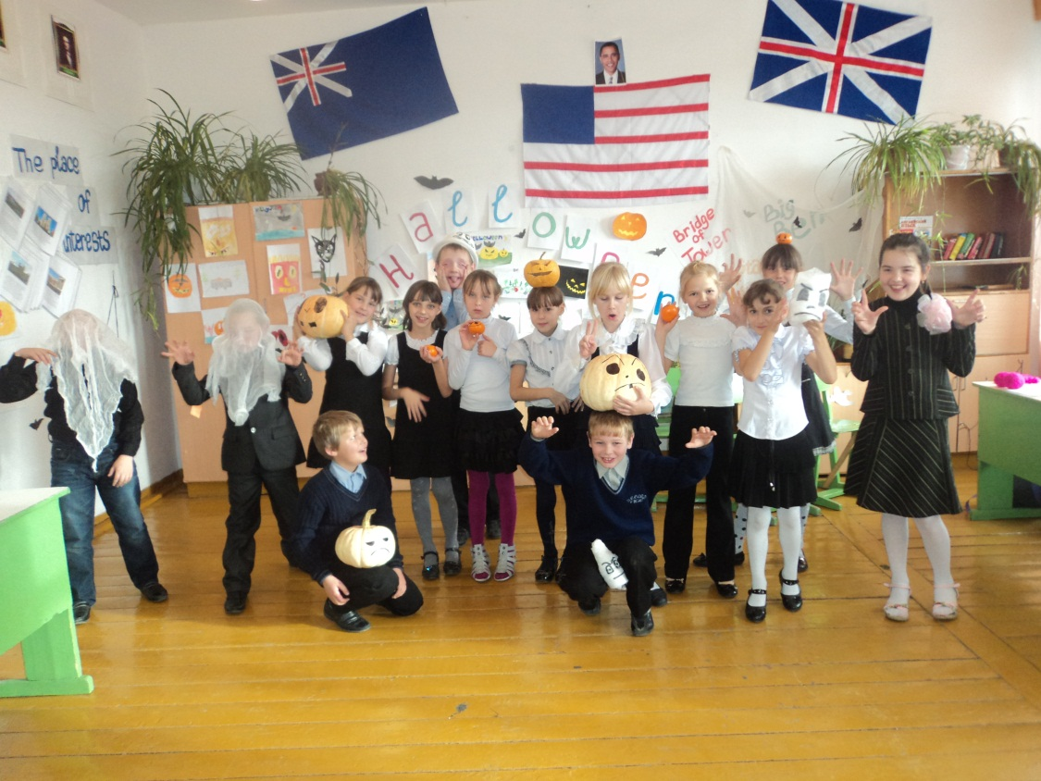
УДИВЛЯТЬ

Slide 5
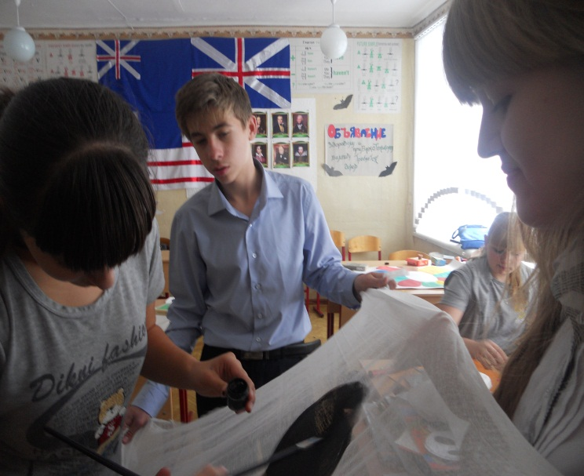
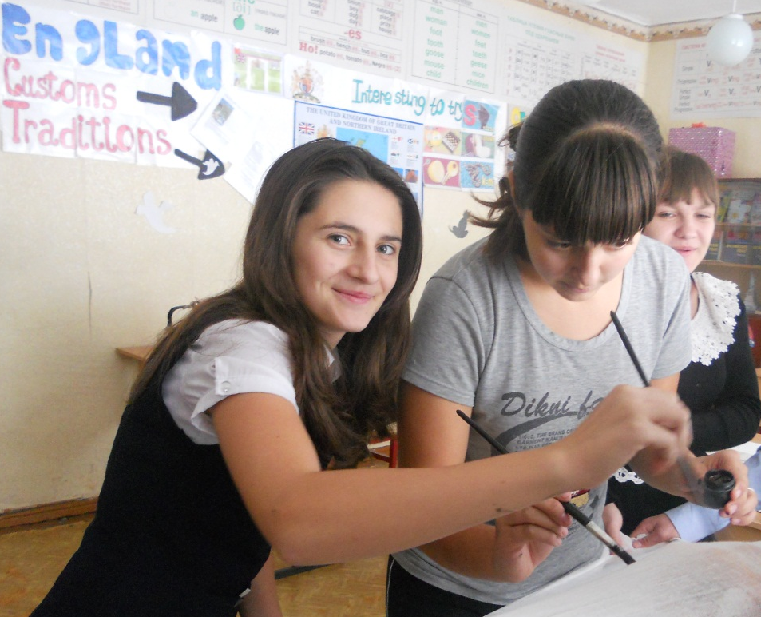
Удивление-реакция на новое, один из механизмов формирования устойчивой мотивации обучения.

Slide 6
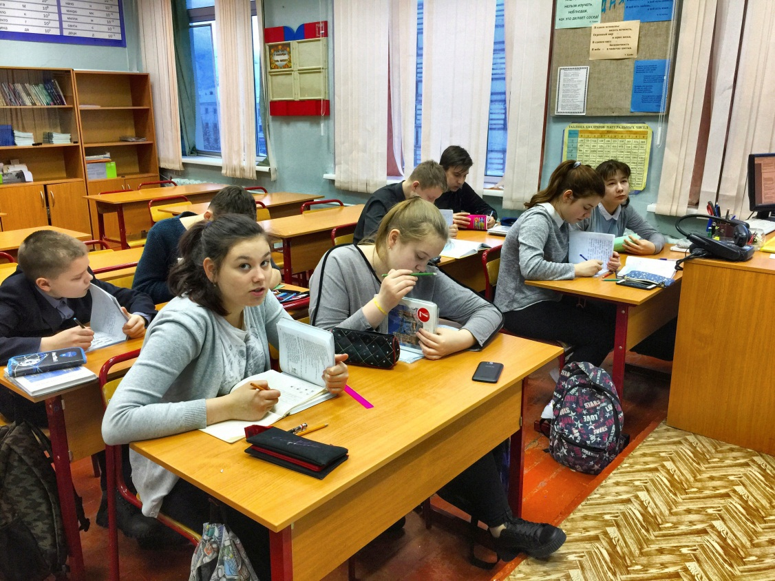
Зачем и как удивлять учеников?

Slide 7
1.Любопытство

Slide 8


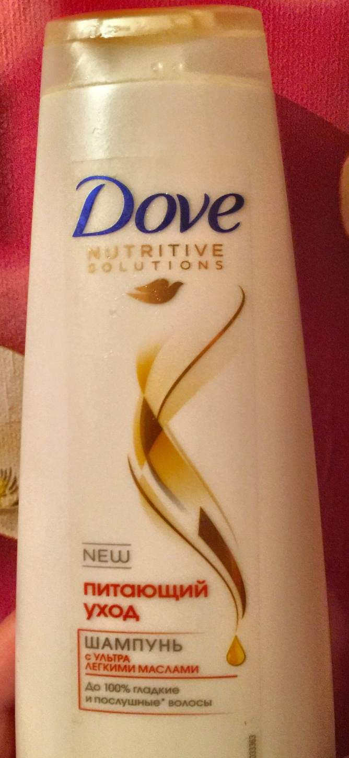
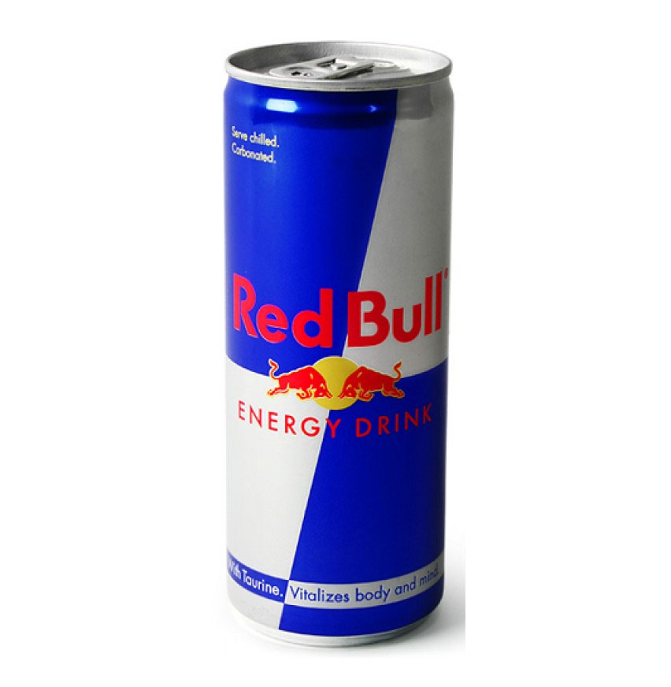

Slide 9
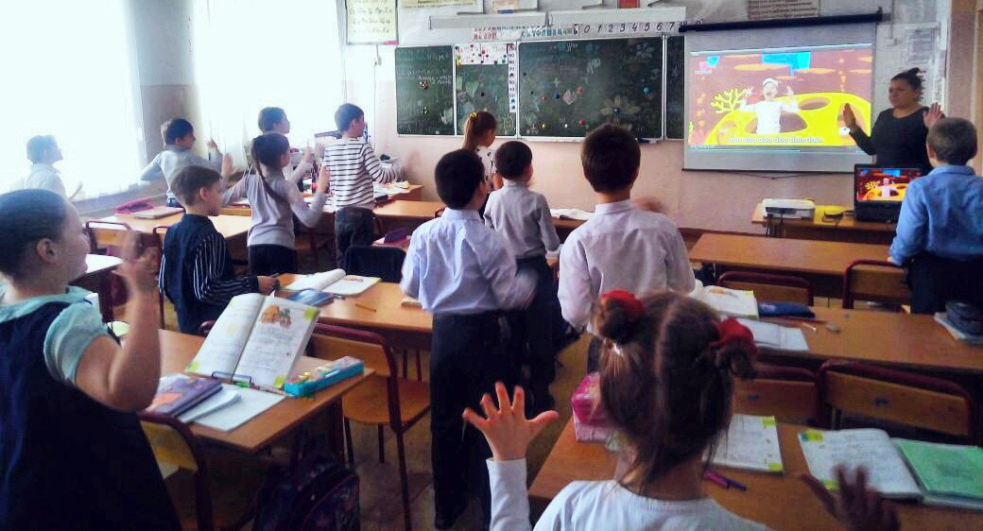
2.Рифмовки-договорки,считалки,стихи,песни-караоке,скороговорки

Slide 10
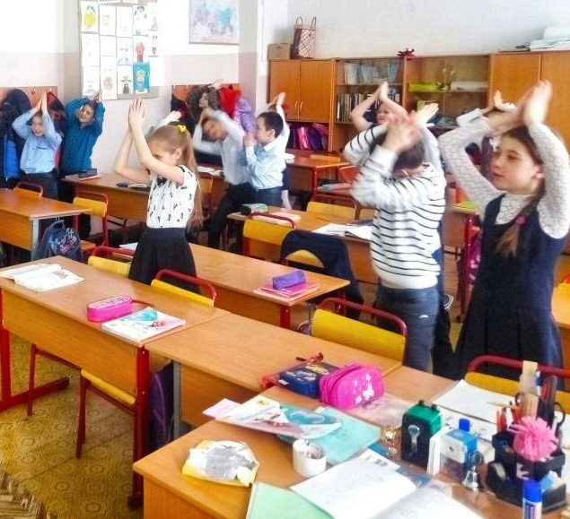
Релаксация на уроке,
когда нужна разгрузка, снимающая напряжение и восстанавливающая работоспособность

Slide 11
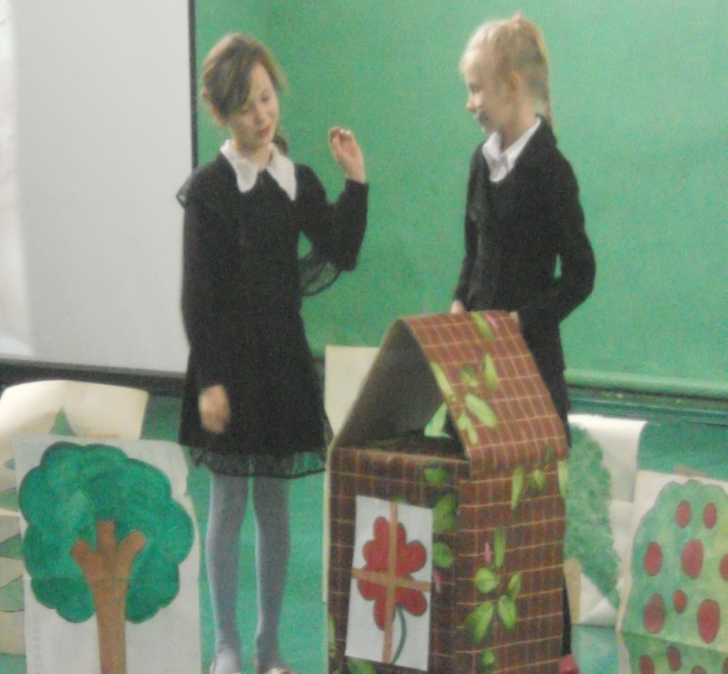
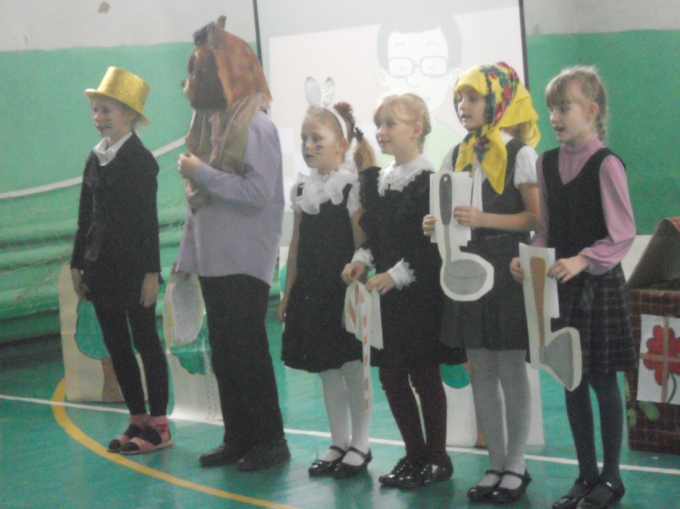
Инсценировки

Slide 12

Нам давали на обед
Помидоры цвета – red.
А у елки цвет один,
По - английски просто – green.
Я по- городу люблю,
Бегать в джинсах цвета – blue.
А лимон, когда он спелый,
Носит шкурку, цвета – yellow.
А медведь по кличке Бравый,
Выбрал цвет себе он – brown
Цвет волков, и мышее,
По английском будет – grey.

Slide 13
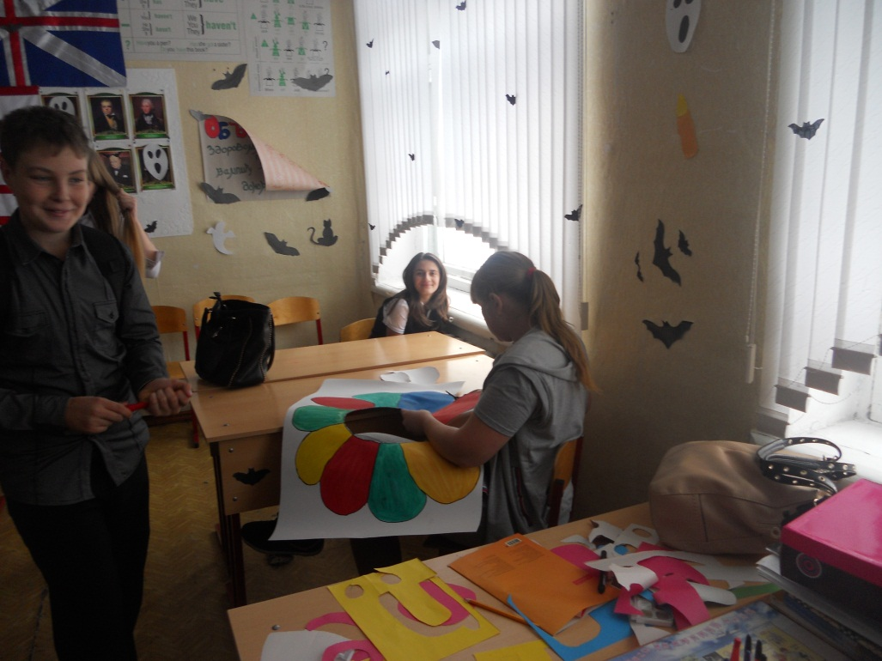
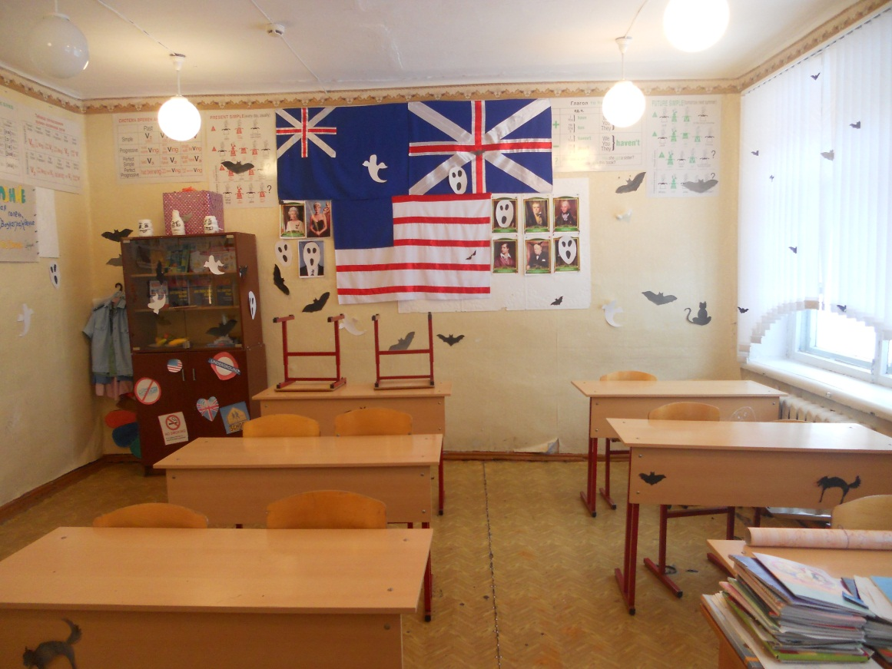
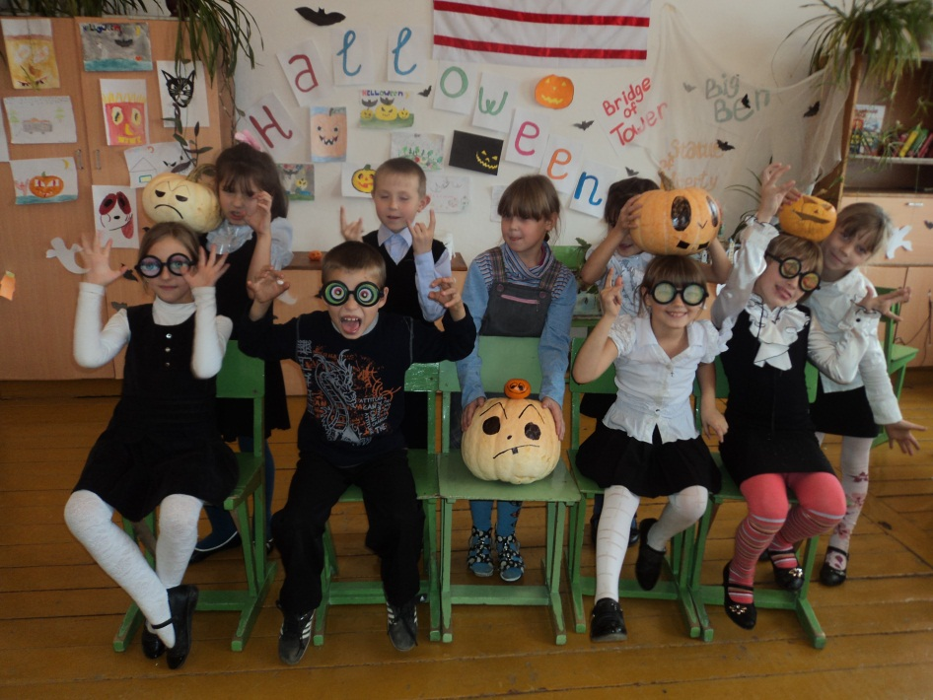


Slide 14
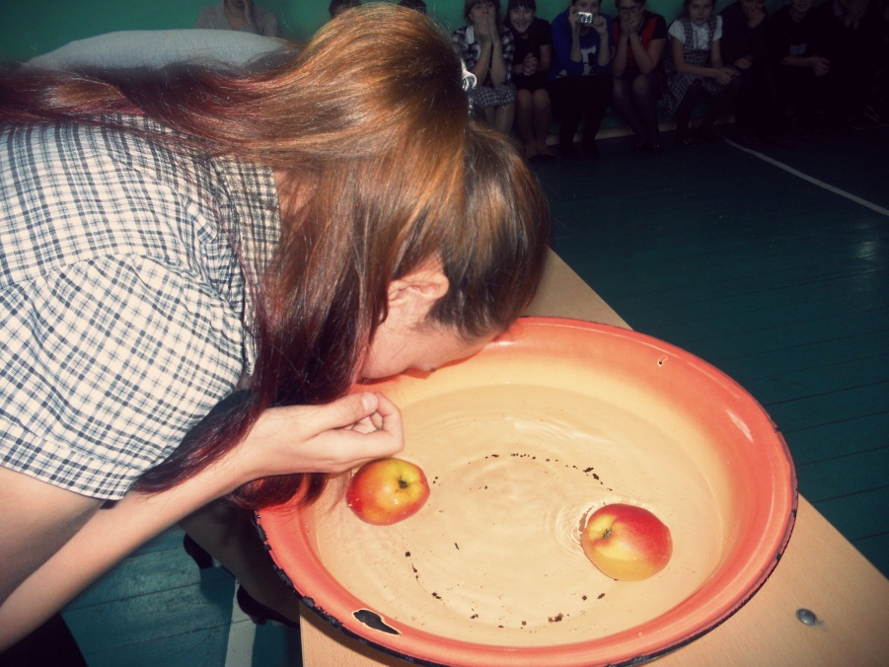
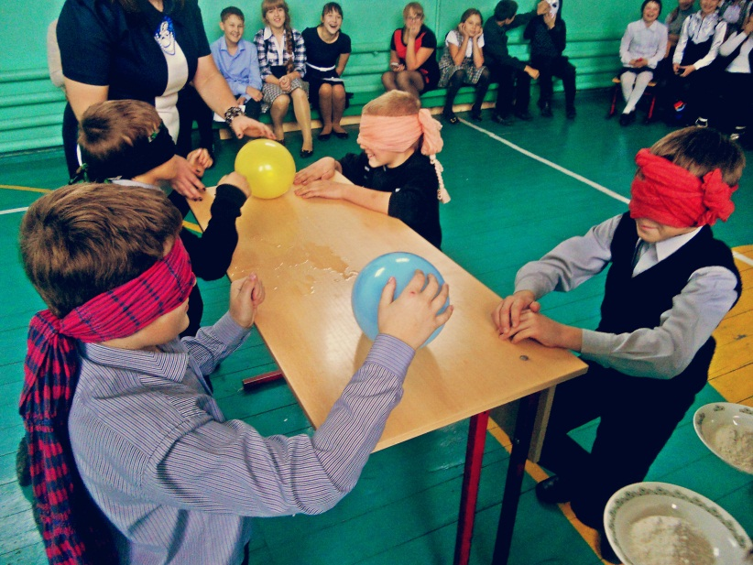
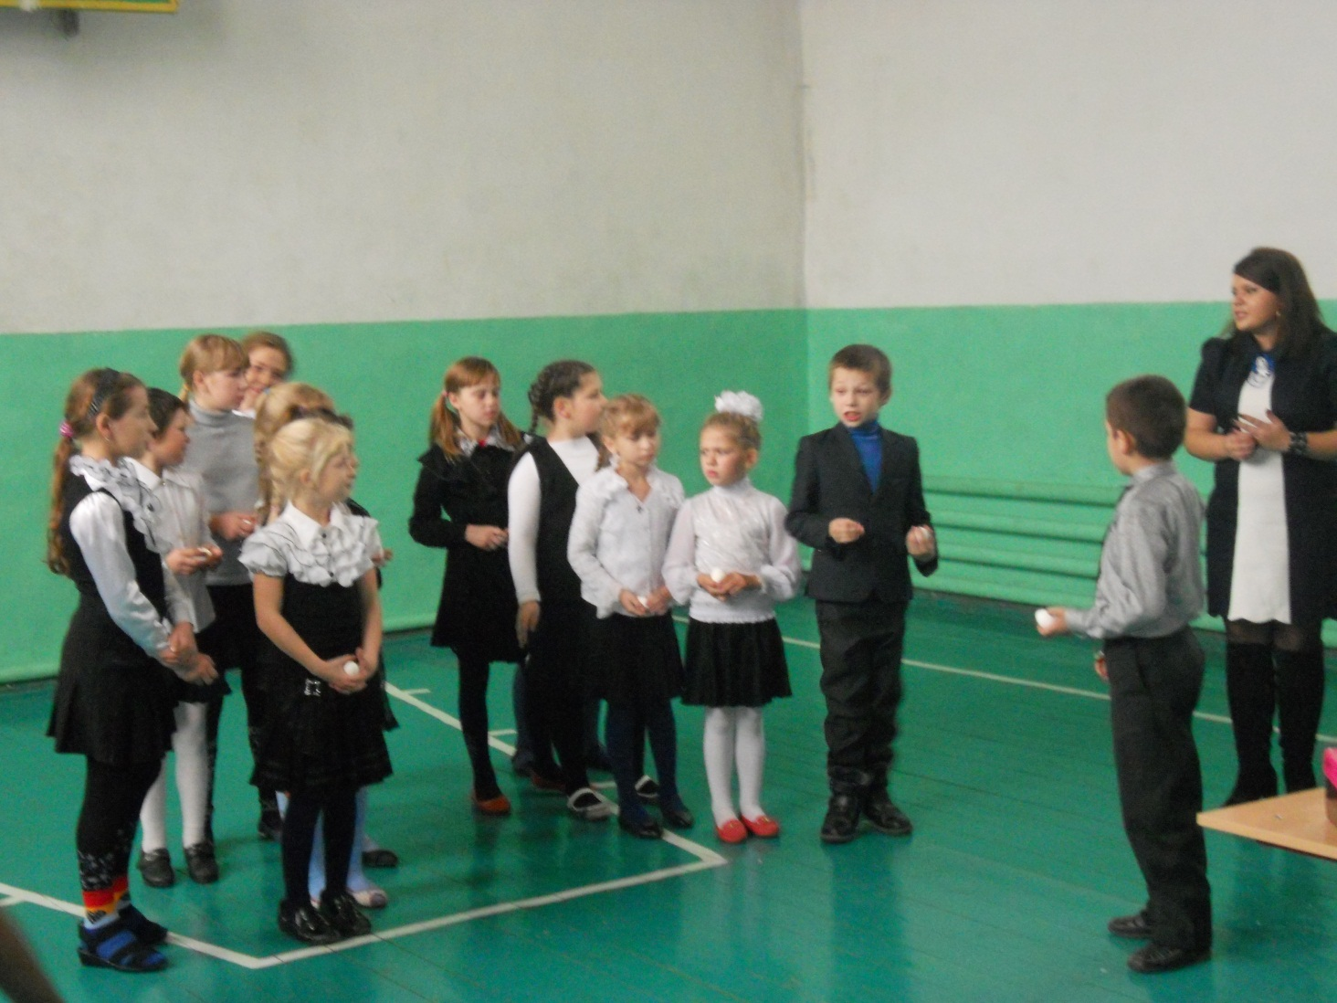
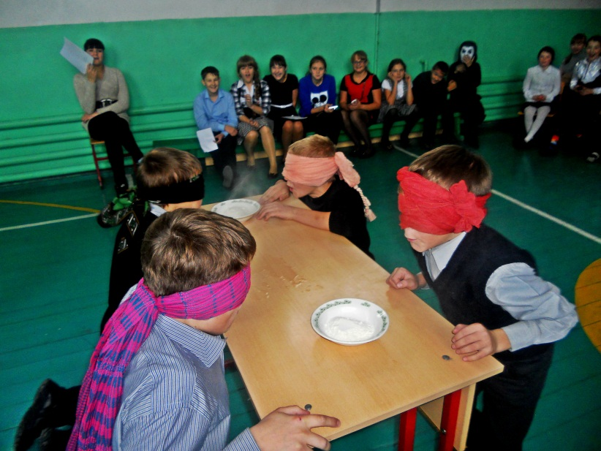

Slide 15
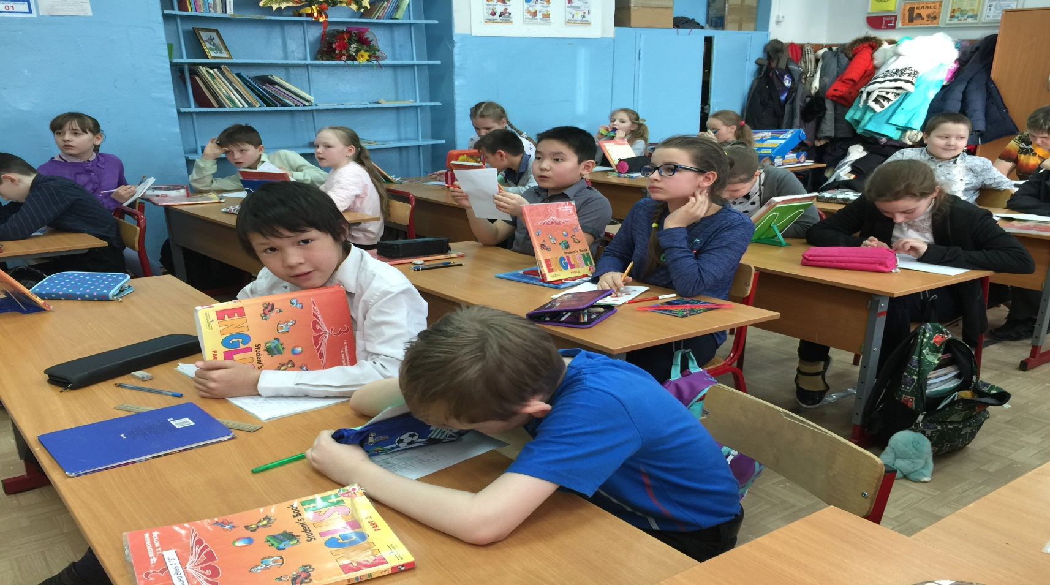
3.Грамматический
Морской Бой

Slide 16
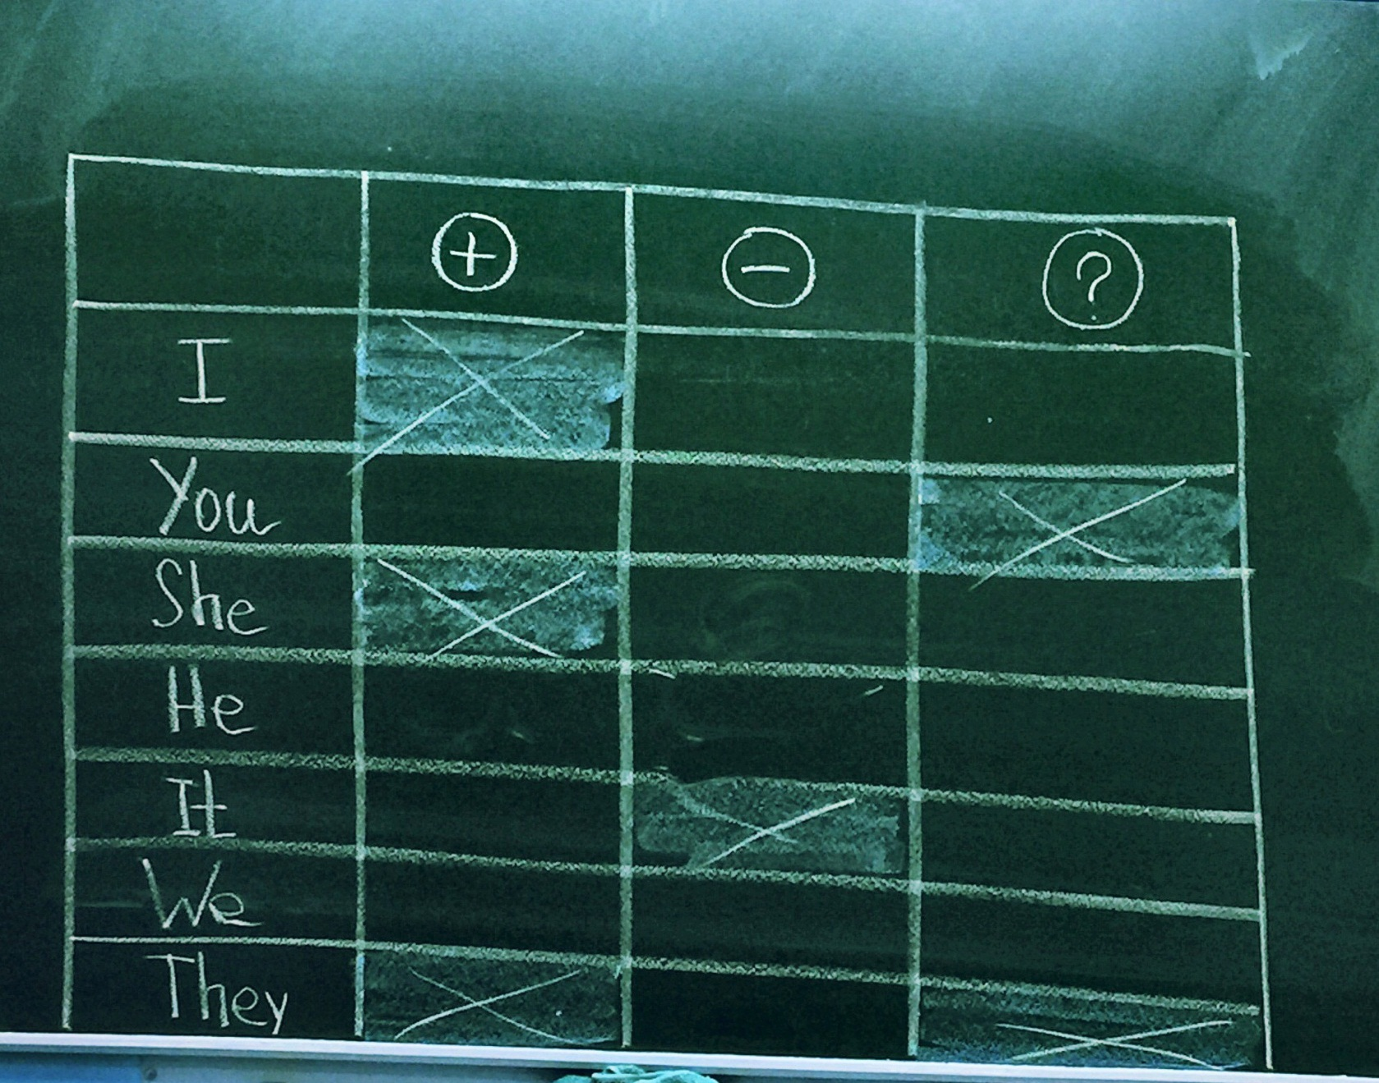

Slide 17
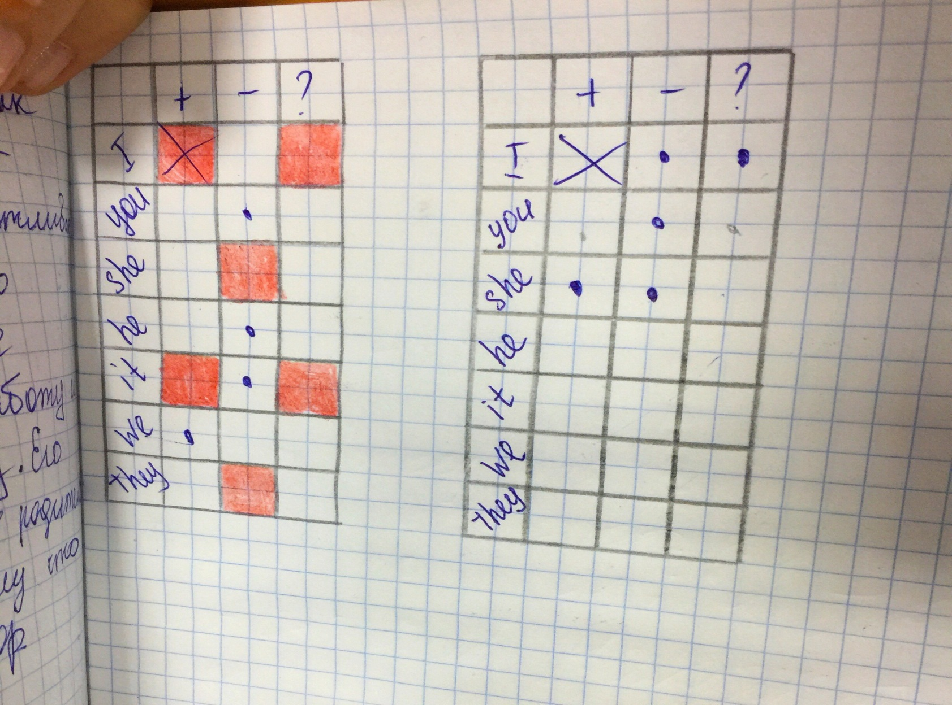

Slide 18
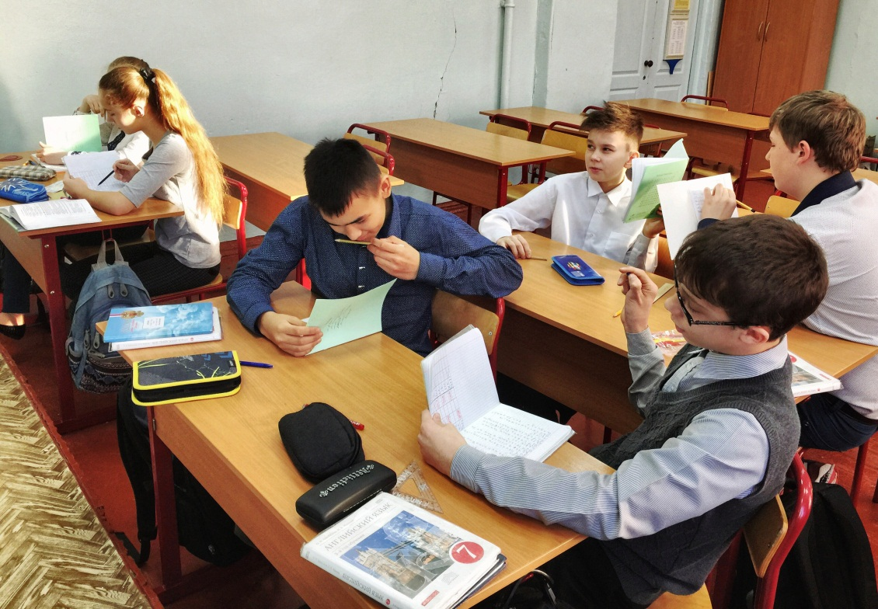
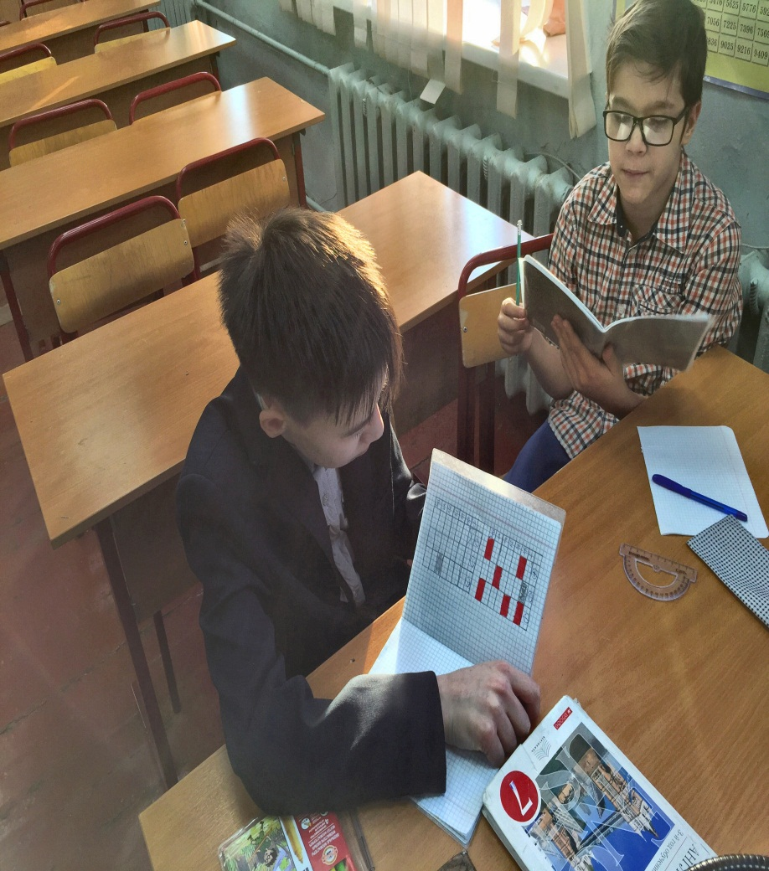

Slide 19
4.Прием «Немое –кино»

Slide 20
5.Использование ИКТ и интернет технологий

Slide 21
6.Гороскопы/новости

Slide 22
«Какой настрой-такой и покрой»

Slide 23
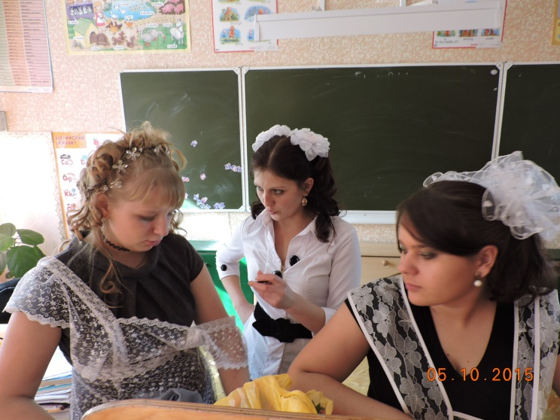
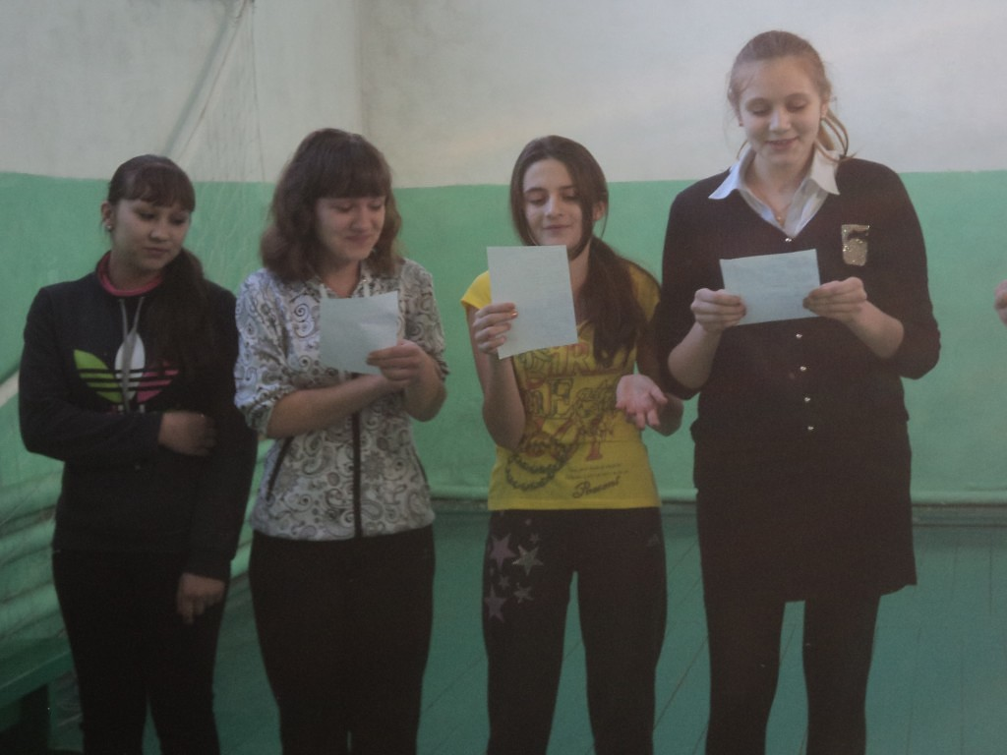
№1. List 5 things you did before you left your flat/house
№2. News

Slide 24
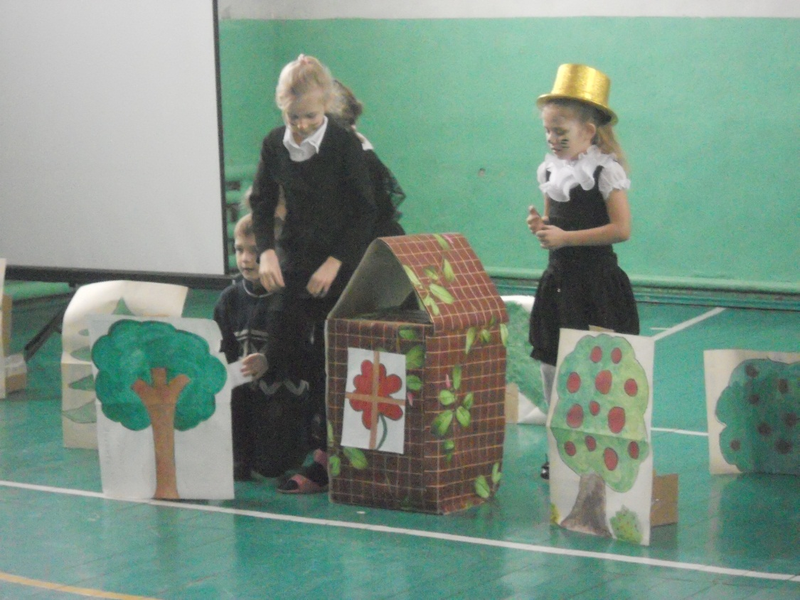
7.Изобразительная деятельность

Slide 25
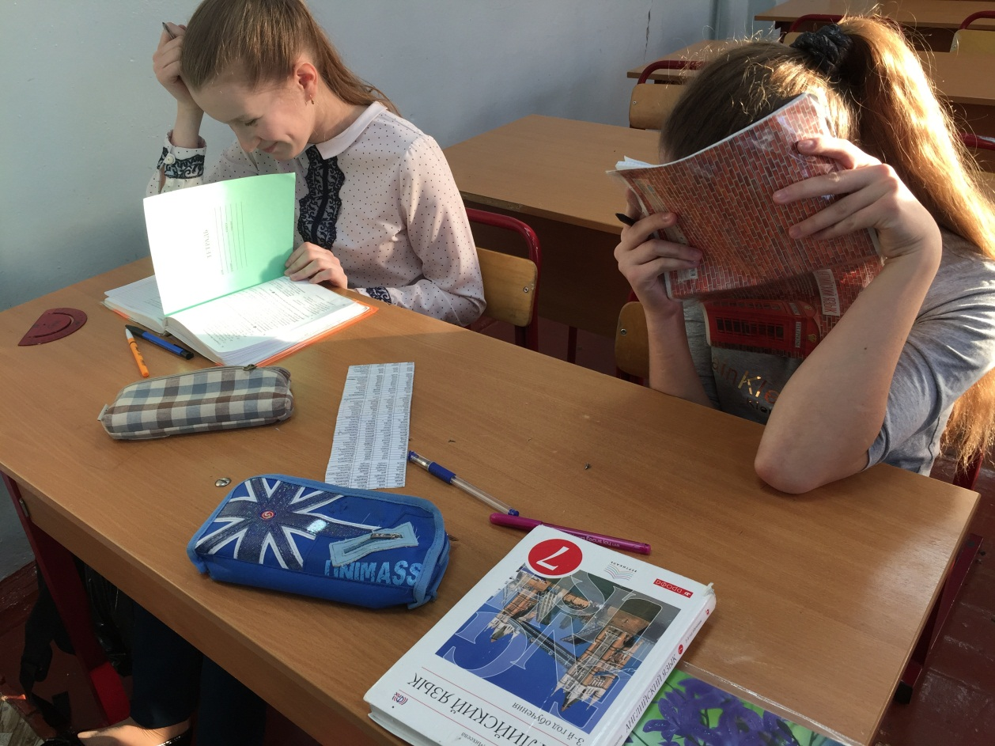
8.Неправильный реп

Slide 26
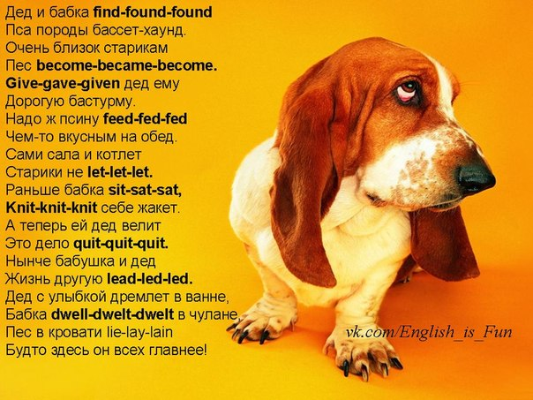
Начальная школа
Я в буфете buy – bought – bought,
Первоклассный бутерброд.
За него я pay – paid – paid,
В классе в парту lay – laid – laid,

Slide 27

Старшая школа
shake | shook | Shaken | Дрожать
take | took | Taken | Брать
speak | spoke | spoken | Говорить
forget | forgot | forgotten | Забывать
bring | brought | brought | Приносить
get | got | got | Получать
teach | taught | taught | Учить(обучать)
think | thought | thought | Думать
buy | bought | bought | Покупать
catch | caught | caught | Схватить(ловить)
sell | sold | sold | Продавать
tell | told | told | Рассказать
do | did | done | Делать
go | went | gone | Идти,ехать
begin | began | begun | Начинать
come | came | come | Приходить

Slide 28
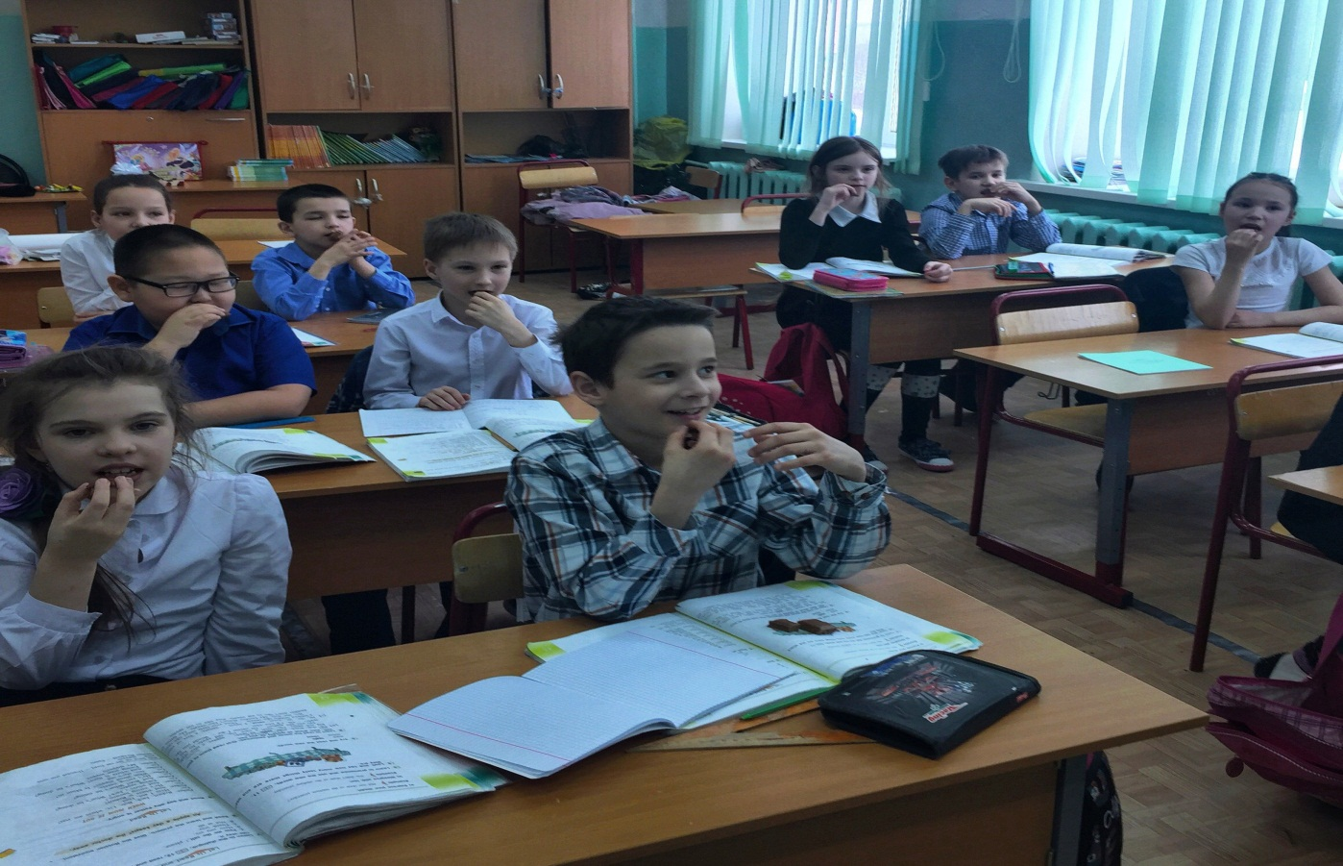
9.Сладкий звук

Slide 29
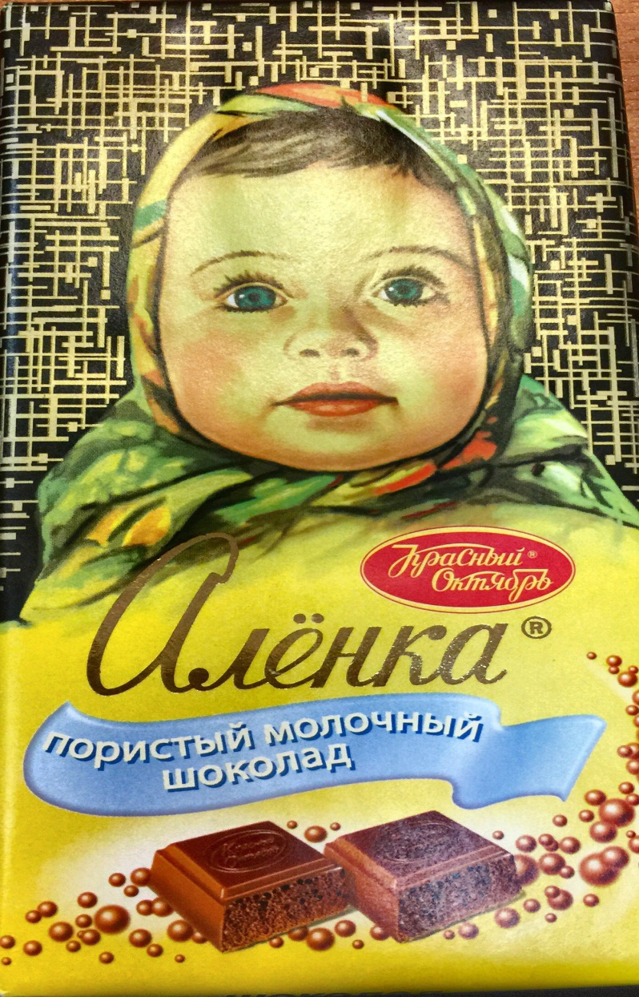
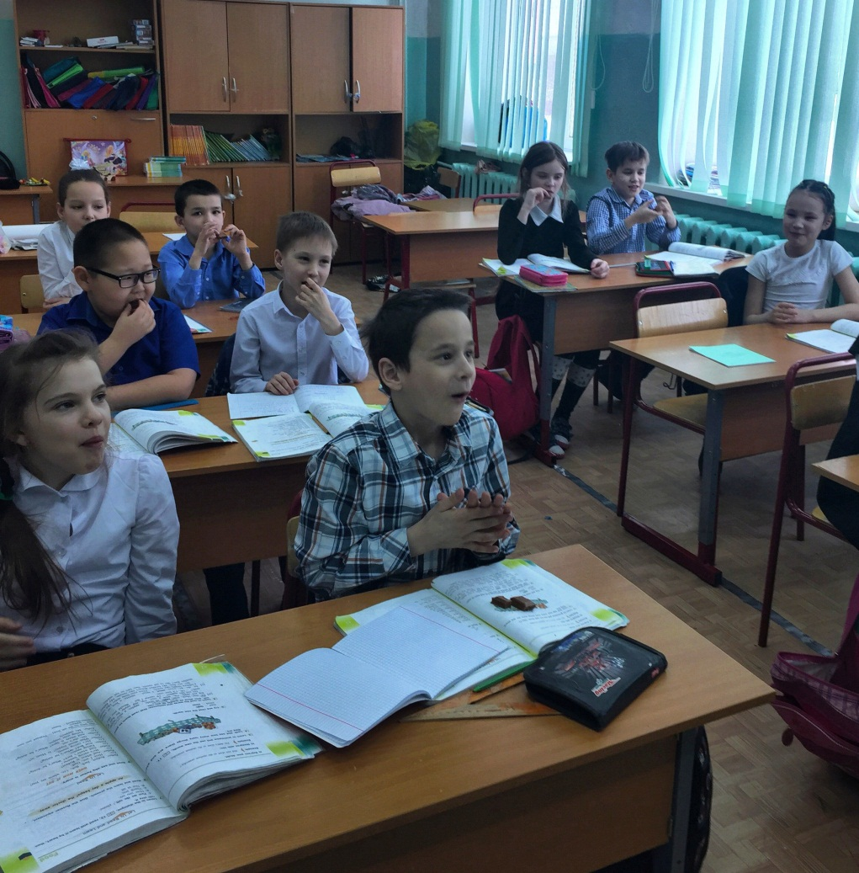

Slide 30
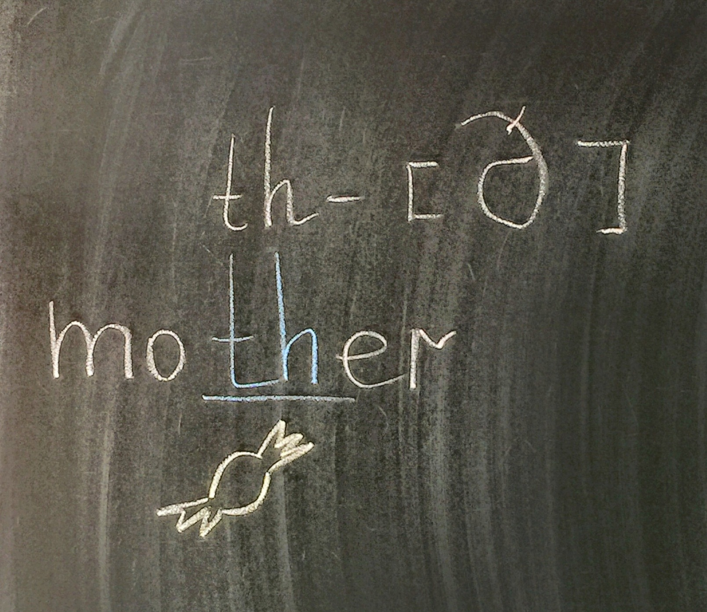

Slide 31
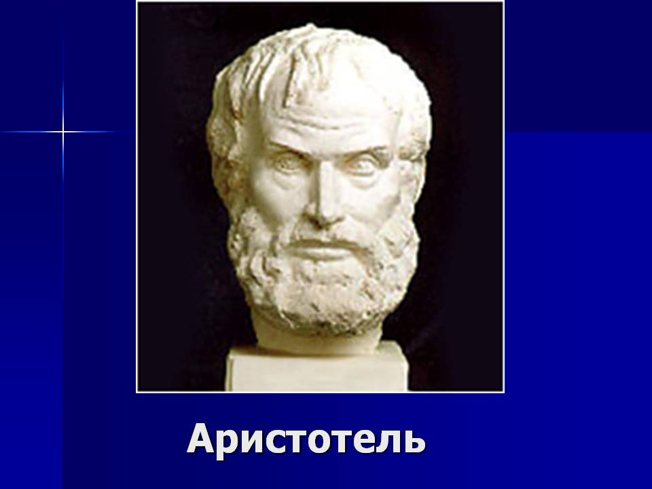
Заключение
«Познание начинается с удивления»

